Slide 1
Web app Shift Schedule
資工三B
102502035
李泓德

Slide 2
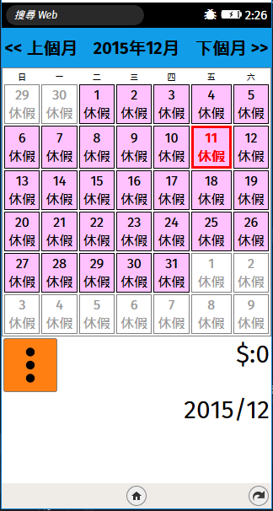
班表

Slide 3
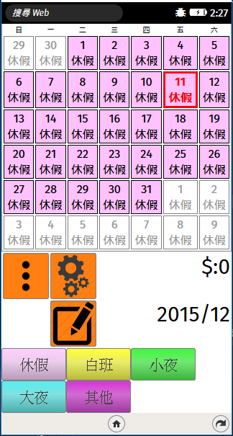
行事曆按鈕

Slide 4
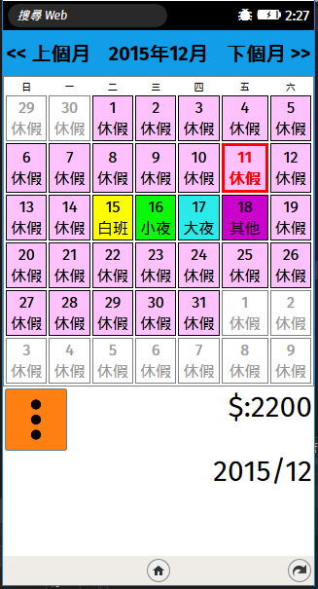
行事曆新增

Slide 5
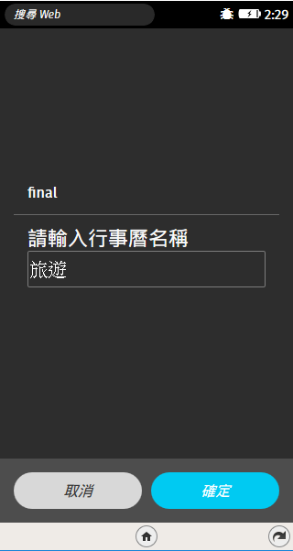
其他

Slide 6
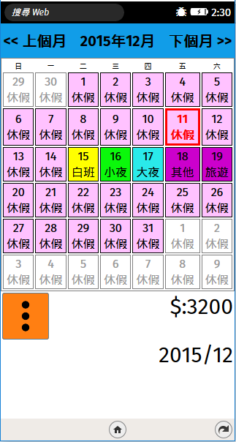
旅遊

Slide 7
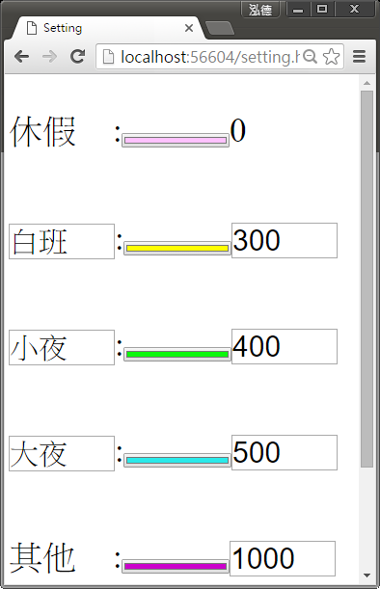
設定

Slide 8
demo

